Slide 1
Kauzalita
a determinismus
a příbuzné vztahy a názory

Slide 2
Kauzalita
Terminologie
  Deantropomorfizace
  (čin, přičiniti se, příčina, učiniti…)
  jako objektivní vztah
  Definice příčiny a účinku

Slide 3
Determinismus
  Geografický
  Technologický
  Logický
  …
  Kauzální
Systém je deterministický, jestliže z jeho stavu
v jednom okamžiku lze odvodit všechny stavy budoucí.

Slide 4

Typy kauzálních vztahů
elementární
kauzální řetěz
kauzální síť
P
U
P
U
P
U
P
U
P

Slide 5
Ekvivalence příčiny a účinku
P > U
P = U
P < U
kreacionismus
preformismus
emergentismus

Slide 6
Asymetrie kauzálního vztahu
existenční
genetická
časová

Slide 7
Příbuzné vztahy
funkční vztah
  nezávisle proměnná (argument) x
  závisle proměnná y
  y = f(x)
  P=f(V) nebo V=f(P) / T=konstantní
korelace

Slide 8
Typy příčin
úplná
neuplná
  podmínky
účelnost

Slide 9
Kam dohlédneme

Slide 10
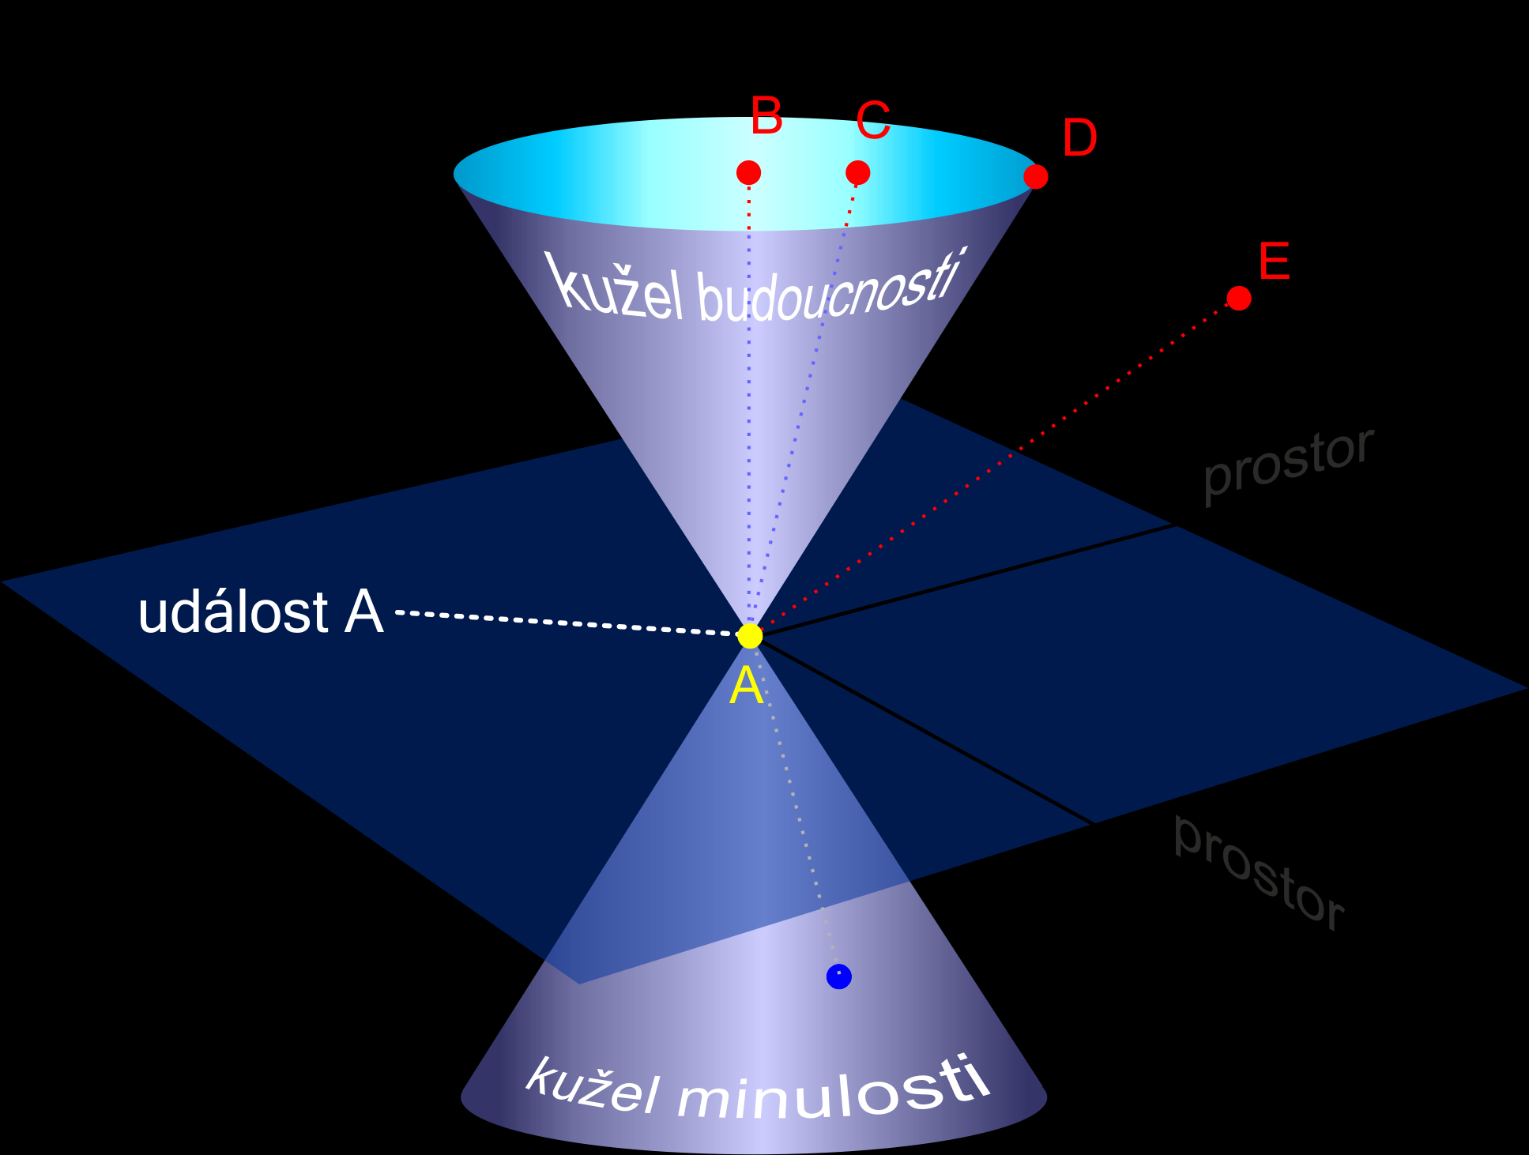
Světelný kužel

Slide 11
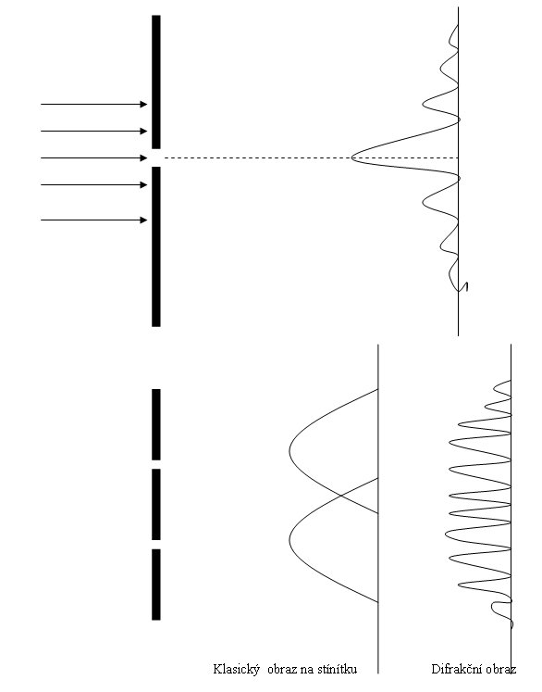
Štěrbinový pokus

Slide 12
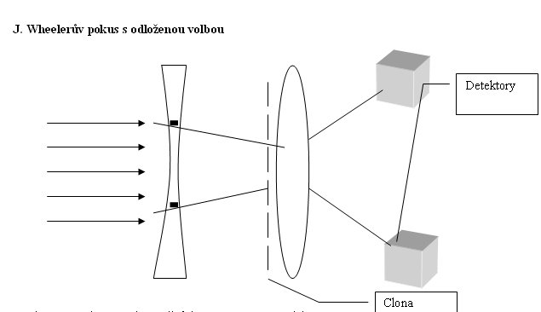
Pokus s odloženou volbou

Slide 13

Redukce vlnového balíku

Slide 14
Eternalismus jako odpověď?

Slide 15

Čas T1
Čas T2
Čas T3

Slide 16
Čas T1
Čas T2
Čas T3

Slide 17
Čas T1
Čas T2
Čas T3

Slide 18
Čas T1
Čas T2
Čas T3

Slide 19
Čas T1
Čas T2
Čas T3

Slide 20
Čas T1
Čas T2
Čas T3

Slide 21
